Slide 1
Разработка Telegram-бота для отслеживания валютных курсов
Дипломная работа
Коломиец Н.Г.
13.11.2024г.

Slide 2
Содержание
Введение
Идея и назначение продукта
Архитектура решения
Стек используемых технологий
Этапы разработки
Демонстрация работы
Рефлексия и выводы
Заключение

Slide 3
Введение
Программа представляет собой Telegram-бота, который:
Предоставляет актуальные курсы валют по запросу пользователя.
Хранит историю запросов в базе данных.
Поддерживает удобные кнопки для выбора валютных пар.
Цель:
создание инструмента, который позволяет пользователям быстро получать курсы валют и отслеживать историю запросов.

Slide 4
Идея и назначение продукта
Идея:
Разработать Telegram-бота, который автоматизирует получение курсов валют и позволяет хранить историю запросов для анализа.
Назначение:
Упрощение процесса получения информации о текущих курсах.
Возможность быстро узнать курс популярных валютных пар (EUR/USD, GBP/USD, AUD/USD, USD/RUB).
Хранение истории запросов с указанием времени.

Slide 5
Архитектура решения
Основные компоненты:
Telegram API — взаимодействие с пользователем.
База данных SQLite (Database.db) — хранение истории запросов.
Внешний API для курсов валют (exchangerate-api.com) — получение актуальных данных.
Файлы проекта:
main.py — точка входа в приложение.
loader.py — настройка бота.
user_handler.py — обработка команд и кнопок.
database.py — работа с базой данных.

Slide 6
Стек используемых технологий
Язык программирования: Python
Библиотеки:
pyTelegramBotAPI — для работы с Telegram Bot API.
requests — для отправки HTTP-запросов к API валют.
sqlite3 — для работы с базой данных.
База данных: SQLite
Среда разработки: VSCode
Система контроля версий: Git

Slide 7
Этапы разработки
Постановка задачи:
Определение функциональных требований (получение курсов, кнопки, история запросов).
Проектирование архитектуры:
Определение структуры файлов и компонентов.
Реализация кода:
Создание обработчиков команд и кнопок.
Интеграция с API курсов валют.
Реализация базы данных для хранения истории.
Тестирование:
Проверка корректности работы бота.
Исправление ошибок.
Деплой:
Развертывание и запуск бота.

Slide 8
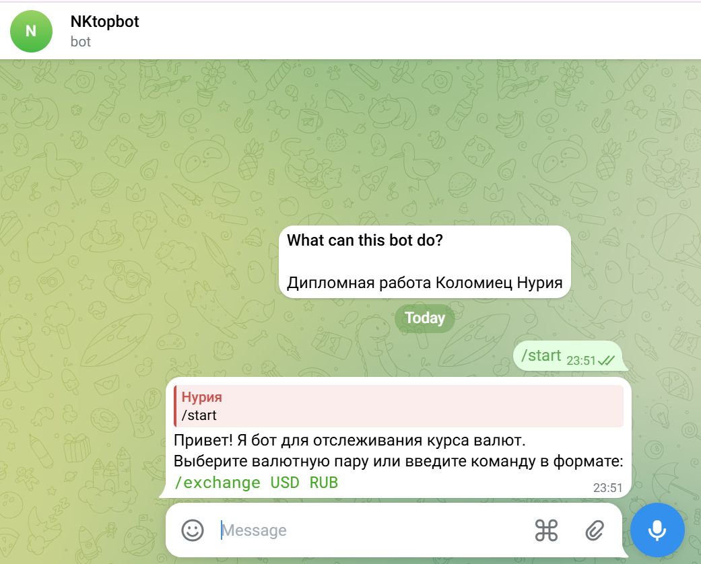
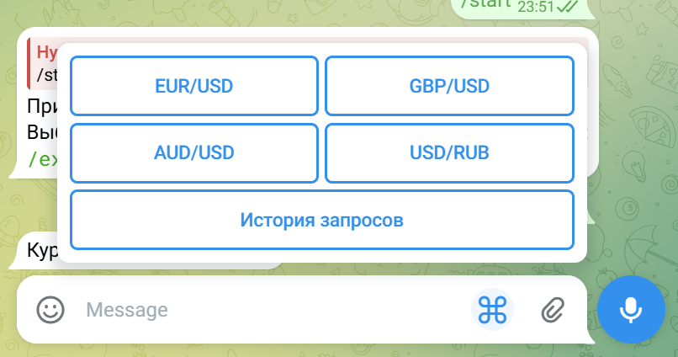
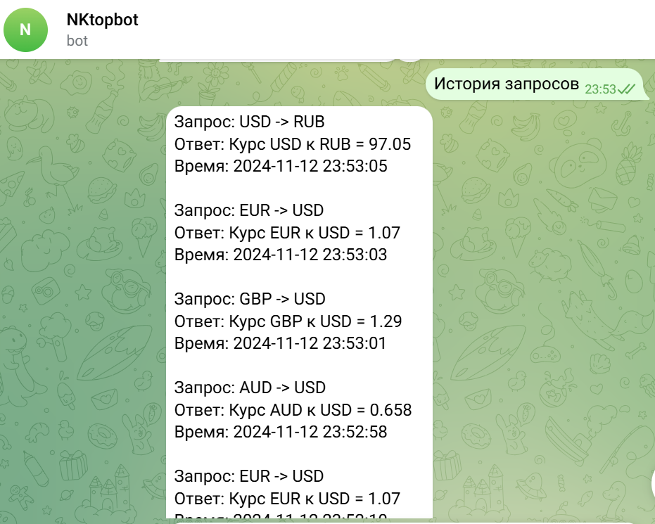
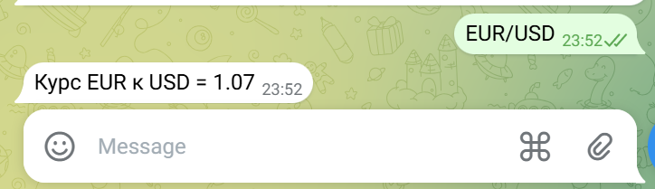
Демонстрация работы бота
Примеры работы бота:
Приветственное сообщение и выбор валютных пар.
Пример запроса курса: /exchange USD RUB.
История запросов:
Последние 10 запросов с указанием времени.

Slide 9
Рефлексия и выводы
Что получилось:
Успешно реализованы все запланированные функции.
Удобный интерфейс для пользователей благодаря кнопкам Telegram.
Хранение истории запросов для аналитики.
Что можно улучшить:
Добавить функцию уведомлений при изменении курса валют.
Поддержка большего числа валют
Поддержка котировок акций.
Реализация веб-интерфейса для отображения статистики.
Потенциал для развития:
Добавление аналитики курсов с графиками.
Интеграция с другими мессенджерами (Viber, WhatsApp).

